Slide 1


Анализ данных о сердечно - сосудистых заболеваниях (поиск инсайтов,
составление рекомендаций стейкхолдерам,
построение предиктивной модели классификации наличия заболевания)
Королев Валерий
Аналитика DAU-21
2022 г.

Slide 2
Проблематика исследования
По данным Всемирной организации здравоохранения (ВОЗ) сердечно-сосудистые заболевания (ССЗ) являются основной причиной смерти во всем мире, от которой по оценкам каждый год умирает около 18 млн человек.
Уровень смертности от ССЗ в России в 2 раза выше, чем в европейских странах и в полтора раза больше, чем в среднем по планете.
Тенденция снижения смертности от ССЗ наблюдается благодаря своевременному диагностированию и улучшению методик выявления заболеваний на ранних стадиях.

Slide 3
Задачи исследования
Выявление влияния поведенческих факторов на параметры диагнос- тических признаков и риск возникновения ССЗ.
Определение признаков, имеющих статистически значимую взаимосвязь с наличием ССЗ
1
3
Выявление взаимосвязи объективных физических признаков с диагностическими признаками и риском возникновения ССЗ.
Построение модели прогнозирования возникновения ССЗ на основе имеющихся данных, оценка ее точности.
2
4

Slide 4

Описание данных
cardio
Фактические данные
Диагностические данные
gender - пол
age - возраст
height - рост
weight - вес
ap_hi- давление сист.
ap_lo- давление диаст.
cholesterol - холестерин
gluc - глюкоза
Поведенческие факторы
smoke - курение
alco - алкоголь
active - активность

Slide 5
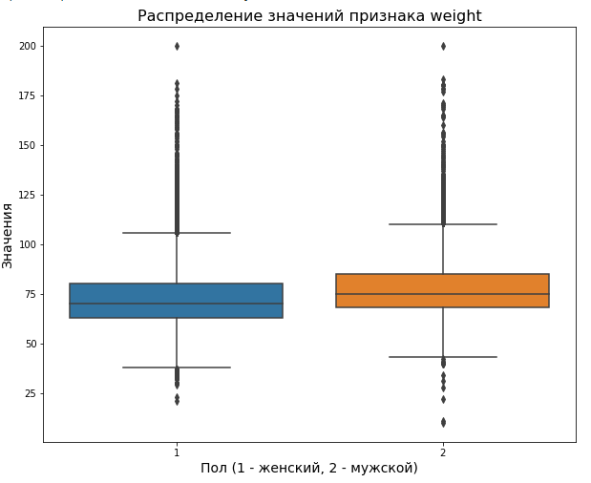


Подготовка данных
Определяем границы выбросов и проводим очистку данных. Удалено 1 463 записи.
Рассчитаем границы выбросов, исходя из методики меж- квартильного диапазона с коэффициентом 1.5
Вводим новый признак:
BMI - индекс массы тела,
age_years - возраст в годах.

Slide 6
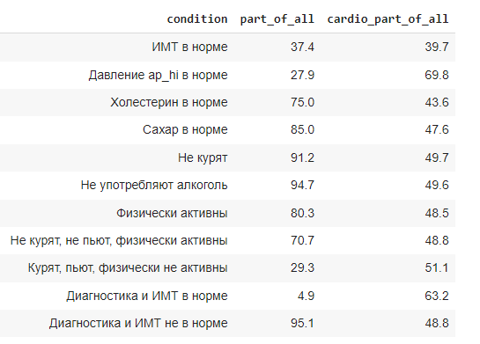
Анализ данных
Количество пациентов - 68 537
Возраст: 39 - 64 года
Женщины - 65%, мужчины - 35%
Доля пациентов с ССЗ - 49%

Slide 7
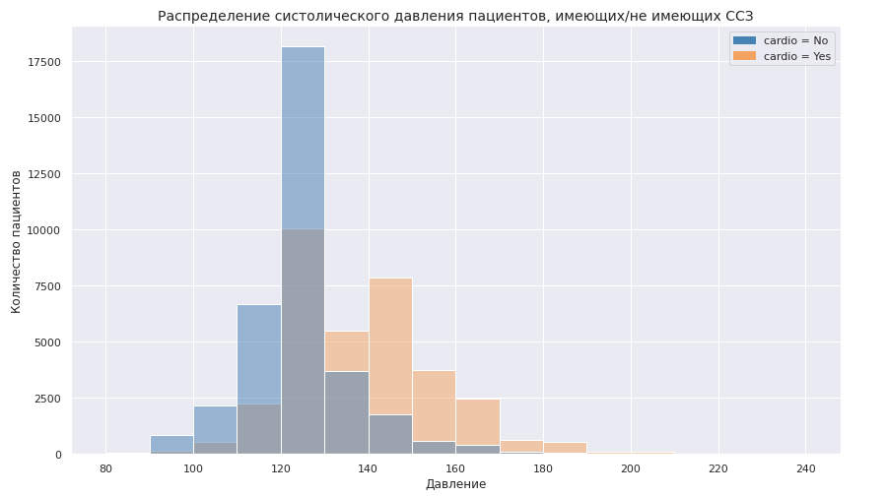
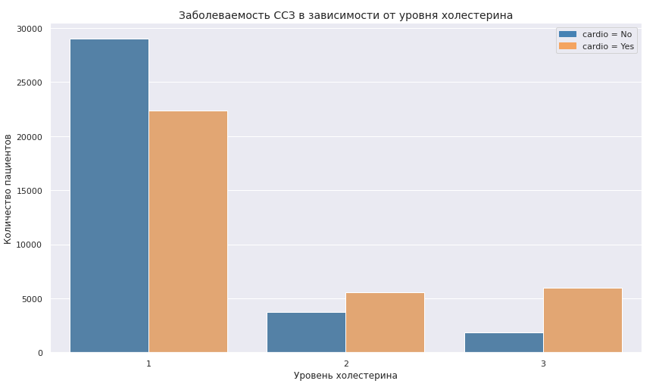
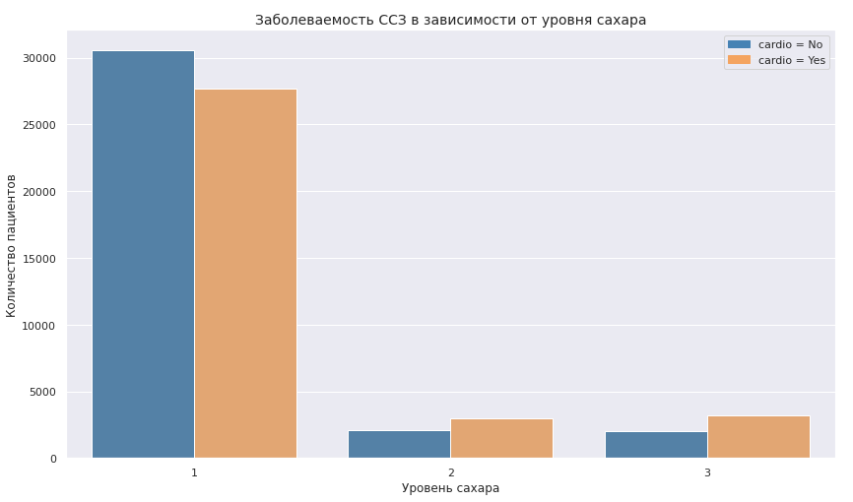

Исследование зависимостей между признаками
Диагностические показатели - cardio

Slide 8
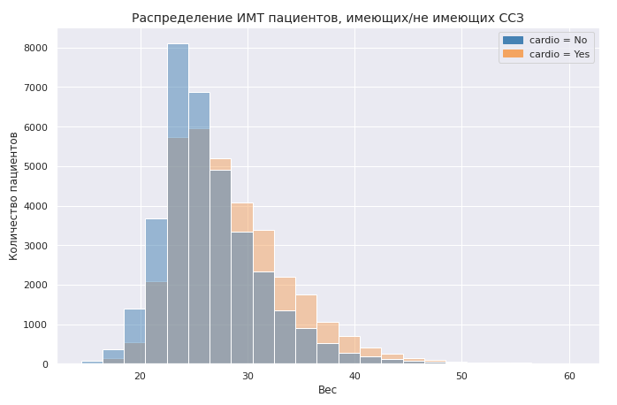
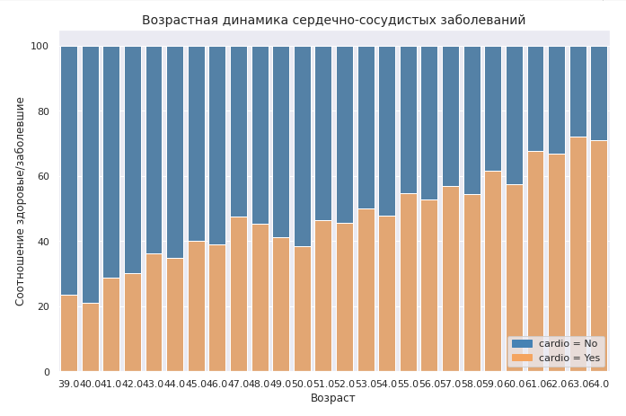
Исследование зависимостей между признаками
Объективные показатели - cardio

Slide 9


Исследование зависимостей между признаками
Поведенческие факторы - cardio
ИМТ - диагностические признаки
Поведенческие факторы - диагностические признаки

Slide 10
Показатели моделей прогнозирования ССЗ
Логистическая регрессия
Бэггинг для ЛР
train roc_auc_score - 0.726
test roc_auc_score - 0.726
recall - 0.698
cardio
train roc_auc_score - 0.726
test roc_auc_score - 0.727
recall - 0.664
Варьирование гиперпараметров ЛР
Случайный лес
train roc_auc_score - 0.726
test roc_auc_score - 0.727
recall - 0.664
train roc_auc_score - 0.739
test roc_auc_score - 0.729
recall - 0.689
Градиентный бустинг
train roc_auc_score - 0.742
test roc_auc_score - 0.729
recall - 0.705

Slide 11
Результаты исследования
1
Зафиксирована наибольшая взаимосвязь целевой переменной cardio с диагностическим признаками (артериальное давление, уровень холестерина, уровень сахара), объективными признаками (ИМТ, возраст).
3
В исследуемых данных не выявлено негативного влияния поведенческих признаков smoke и alco на риск возникновения ССЗ.
ИМТ имеет положительную корреляцию с диагностическими признаками, что подтверждает негативное влияние излишнего веса на кровяное давление, уровень холестерина и сахара.
Наилучшие показатели прогнозирования возникновения ССЗ получены на модели градиентного бустинга: точность roc_auc_score 0.742 и 0.729, чувствительность recall 0.705
2
4

Slide 12
Выводы и рекомендации
1
Диагностические признаки (артериальное давление, уровень холестерина и сахара в крови) являются одними из ключевых показателей для контроля риска возникновения ССЗ.
3
Возрастная динамика заболеваемости ССЗ свидетельствует о необходимости более частых регулярных обследований людей старшего возраста с целью своевременного выявления признаков возникновения ССЗ.
Необходимо поддерживать нормальное значение ИМТ, т.к. его превышение увеличивает риск возникновения ССЗ.
Для более точного прогнозирования возникновения ССЗ необходимы дополнительные признаки, влияющие на риск возникновения ССЗ.
2
4

Slide 13
Спасибо!

